Slide 1

MÓDULO 5:
Introducción a Eclipse
Notes:
Dar refresh a la imagen homologando a la web.

Slide 2

Aprendizajes Esperados
Descargar, instalar y crear proyectos Java en Eclipse con el servidor de aplicaciones web Tomcat 9.

Slide 3
Contenidos
1. Introduccción a Eclipse

Slide 4
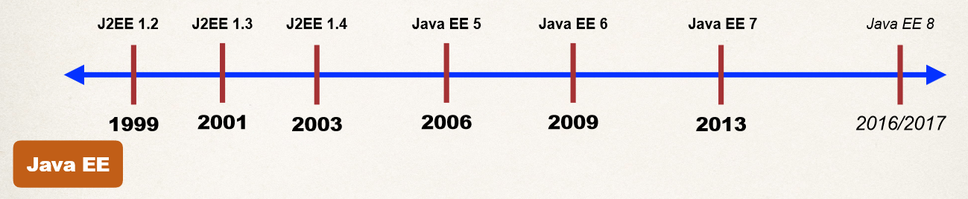
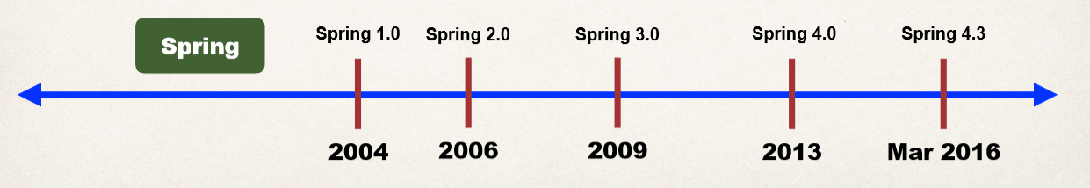
Introducción
Línea de tiempo JEE y Spring

Slide 5
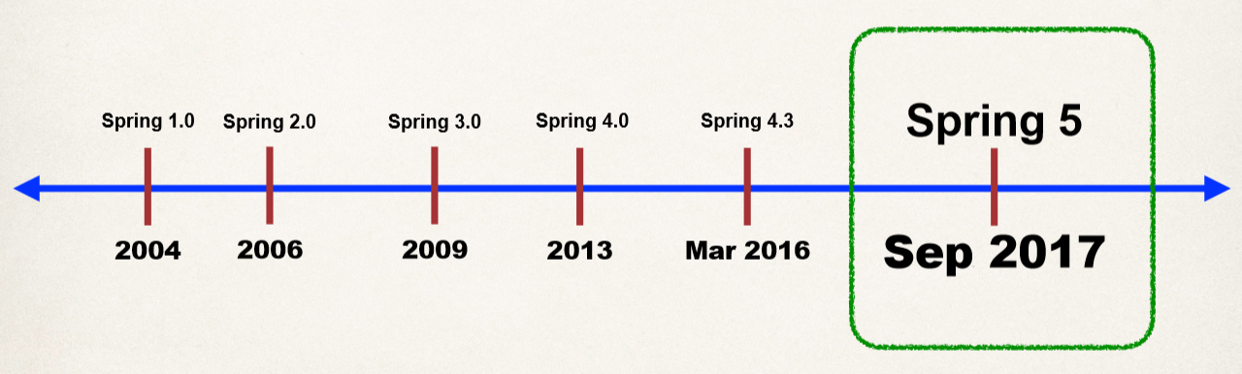
Introducción
Spring está en demanda
• El conjunto de habilidades Java más solicitado por empleadores y reclutadores

Slide 6
Software
1. Servidor de aplicaciones Java - Tomcat 2. Entorno de desarrollo integrado de Java (IDE) - Eclipse

Slide 7
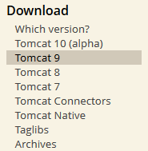

Software
Conectando Eclipse y Tomcat • Inicie Tomcat desde Eclipse
• Implemente fácilmente aplicaciones directamente en Tomcat
http://tomcat.apache.org

Slide 8
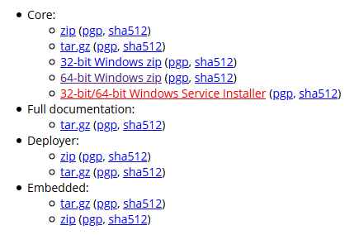
Software
Conectando Eclipse y Tomcat

Slide 9
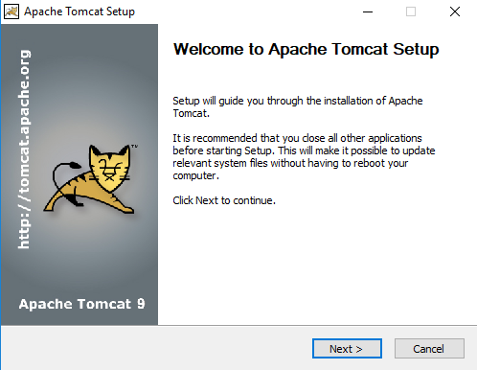
Software
Conectando Eclipse y Tomcat

Slide 10
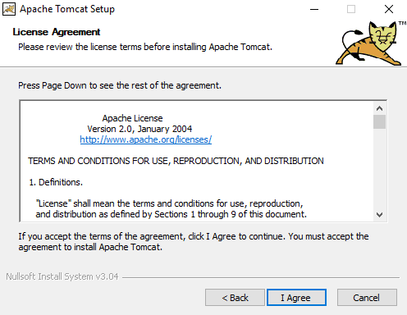
Software
Conectando Eclipse y Tomcat

Slide 11
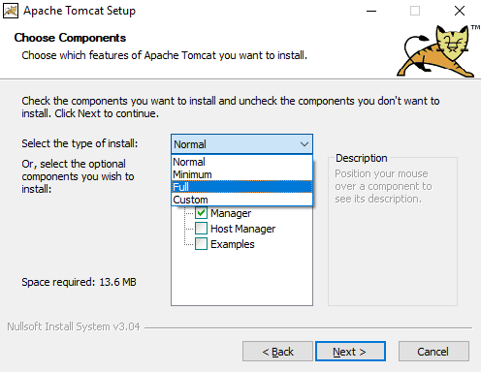
Software
Conectando Eclipse y Tomcat

Slide 12
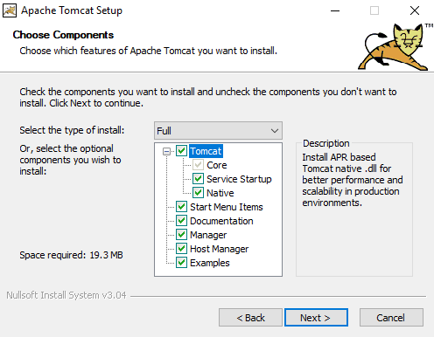
Software
Conectando Eclipse y Tomcat

Slide 13
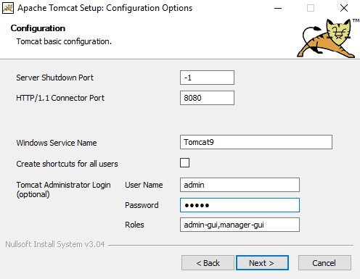
Software
Conectando Eclipse y Tomcat

Slide 14
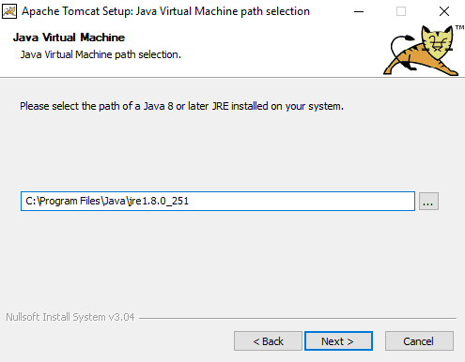
Software
Conectando Eclipse y Tomcat

Slide 15
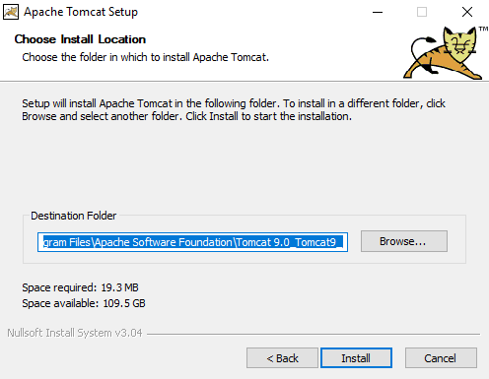
Software
Conectando Eclipse y Tomcat

Slide 16
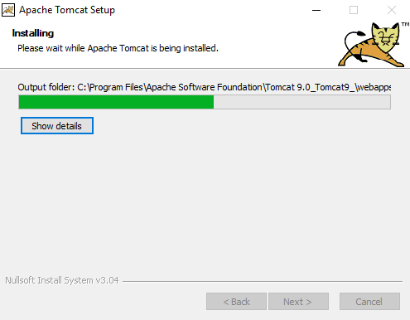
Software
Conectando Eclipse y Tomcat

Slide 17
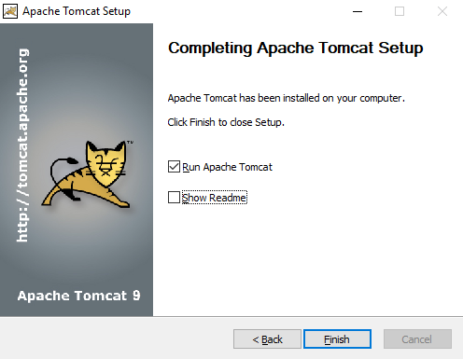
Software
Conectando Eclipse y Tomcat

Slide 18
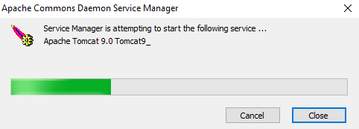
Software
Conectando Eclipse y Tomcat

Slide 19
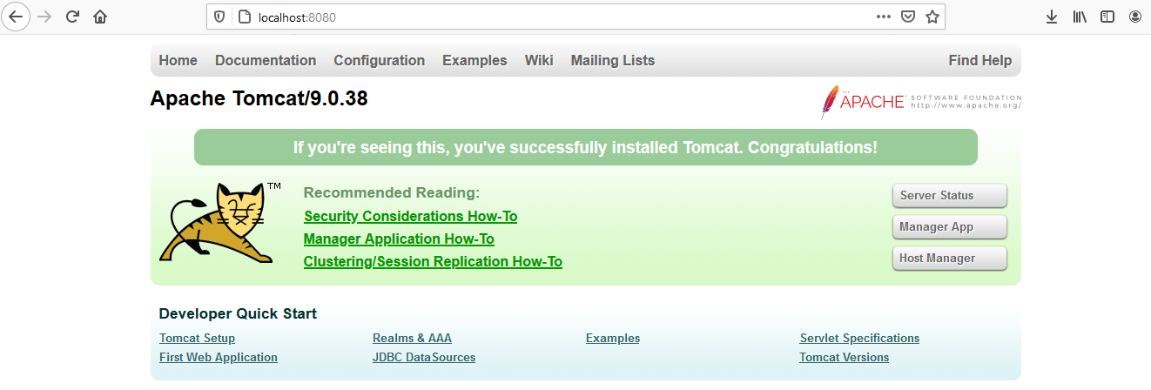
Software
Verificando instalación http://localhost:8080

Slide 20
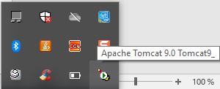
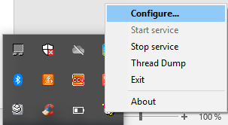
Software
Verificando instalación http://localhost:8080

Slide 21
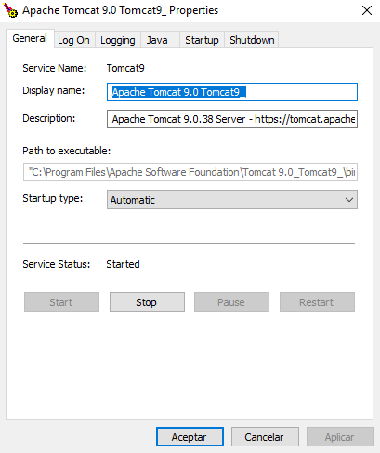
Software
Configuración de Tomcat

Slide 22
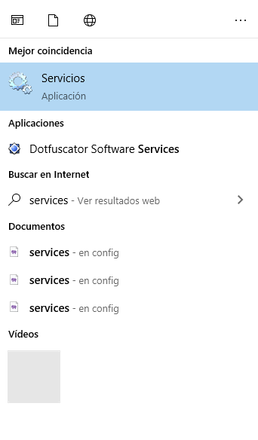
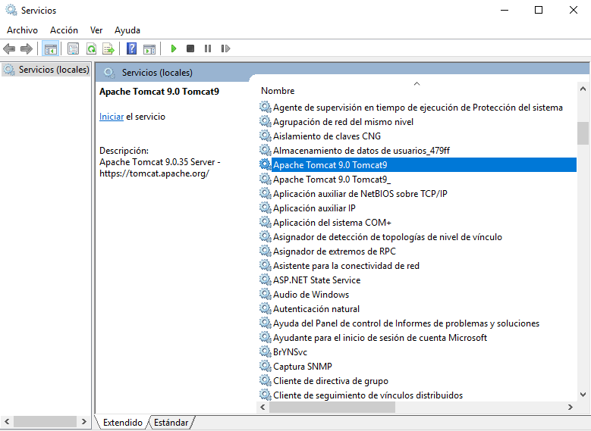
Software
Servicios de Tomcat

Slide 23
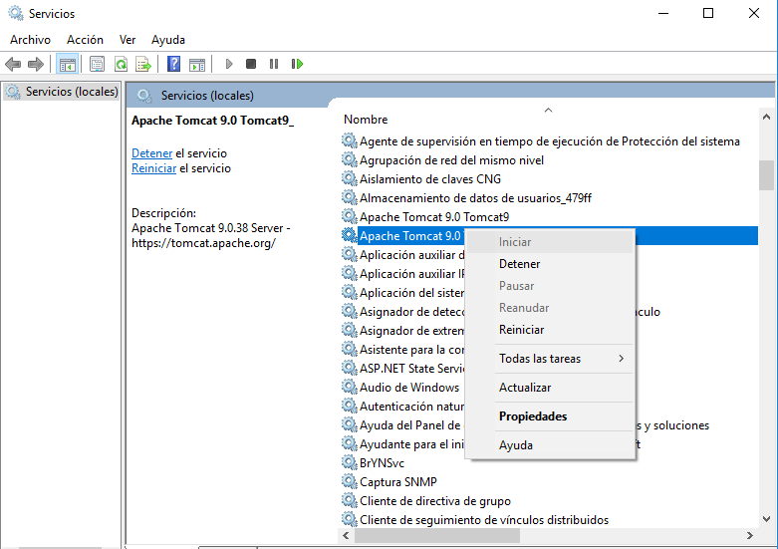
Software
Servicios de Tomcat

Slide 24

Eclipse
Instalando Eclipse
http://www.eclipse.org

Slide 25
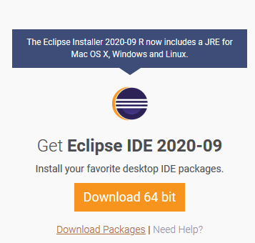
Eclipse
Descargando Eclipse

Slide 26
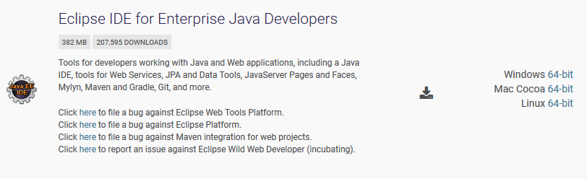
Eclipse
Descargando Eclipse

Slide 27
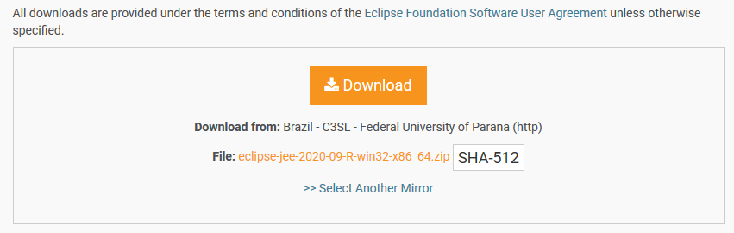

Eclipse
Descargando Eclipse

Slide 28
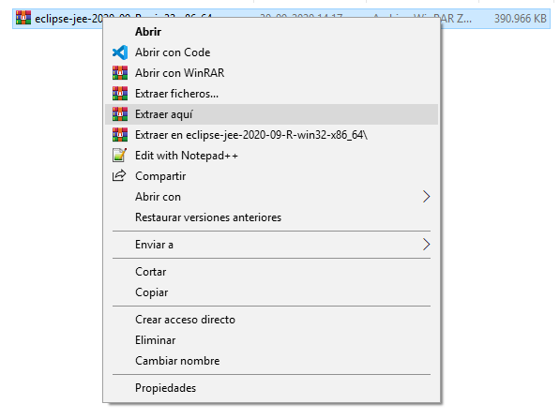
Eclipse
Instalando Eclipse

Slide 29
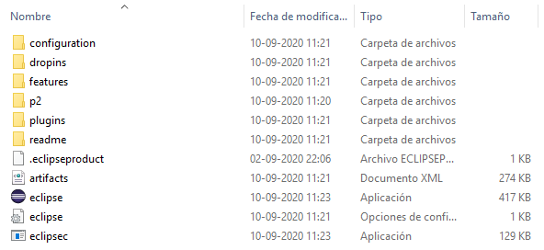
Eclipse
Instalando Eclipse

Slide 30
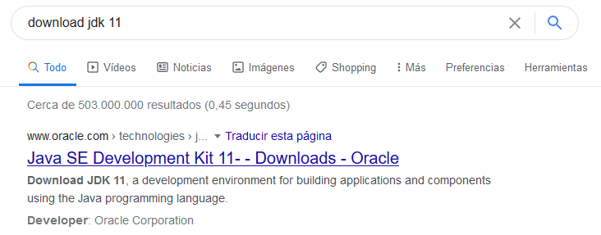
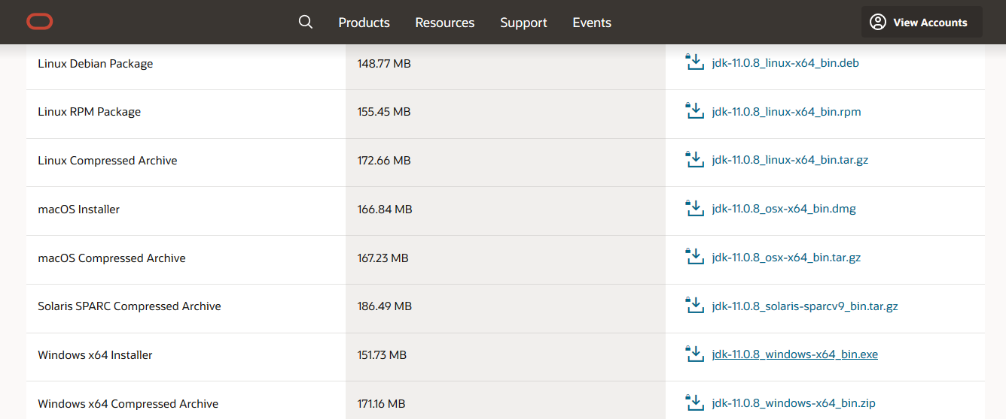
Eclipse
Instalando Eclipse

Slide 31
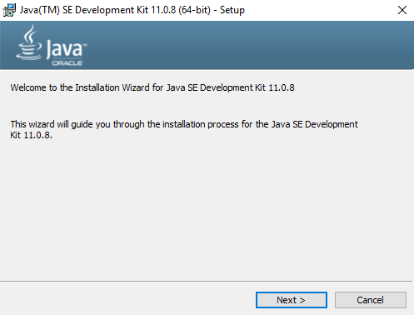
Eclipse
JDK 11

Slide 32
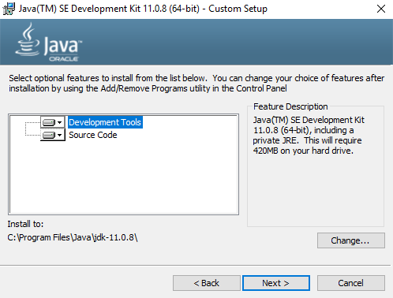
Eclipse
JDK 11

Slide 33
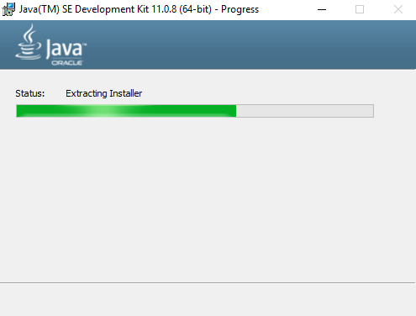
Eclipse
JDK 11

Slide 34
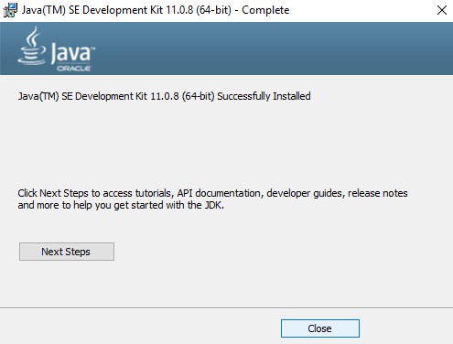
Eclipse
JDK 11

Slide 35

JDK 11
Instalando JDK
Ojoooo!!!
Si tienen una versión del JDK instalada deberá eliminarla.

Slide 36

Eclipse
Ejecutando Eclipse

Slide 37
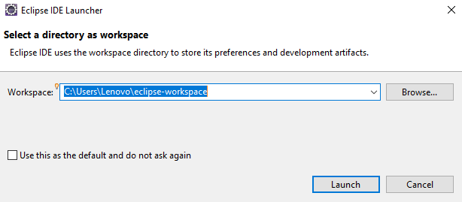
Eclipse
Ejecutando Eclipse

Slide 38
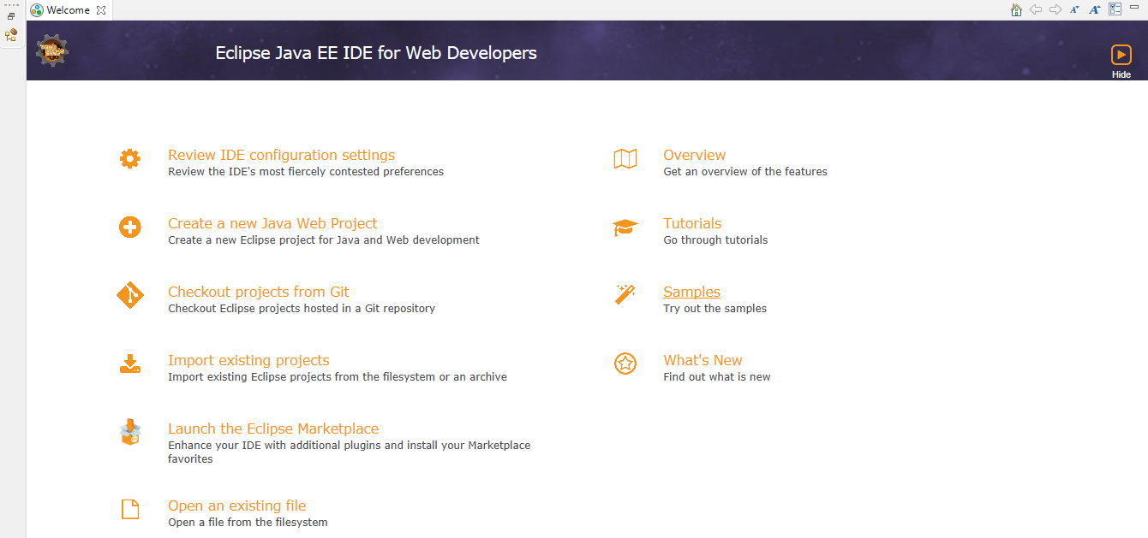
Eclipse
Ejecutando Eclipse

Slide 39
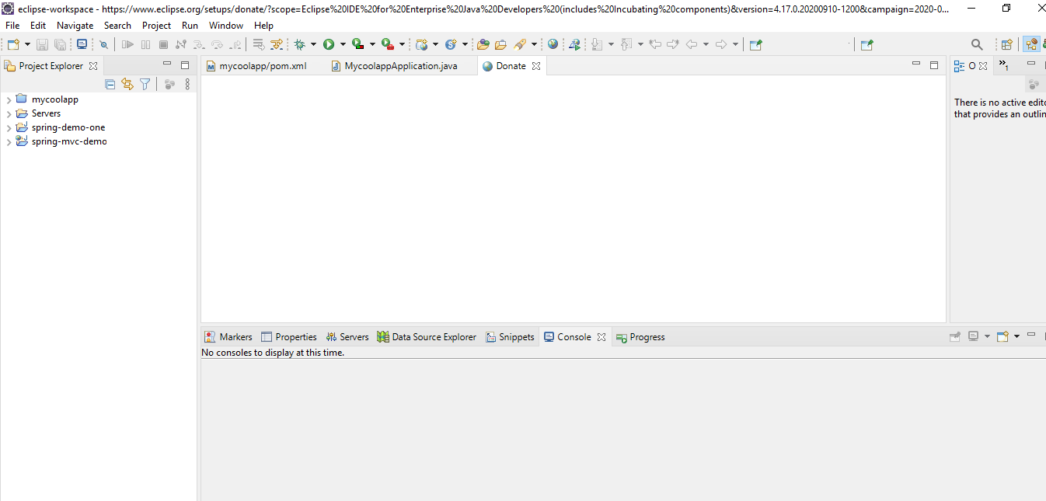
Eclipse
Ejecutando Eclipse

Slide 40
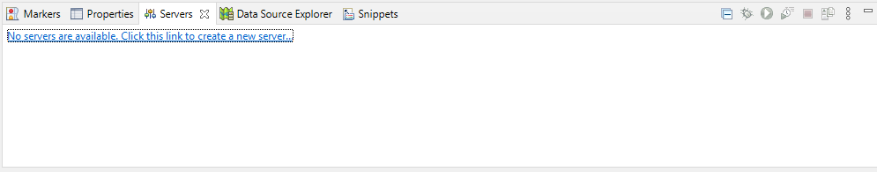
Eclipse
Agregando el servidor a Eclipse

Slide 41
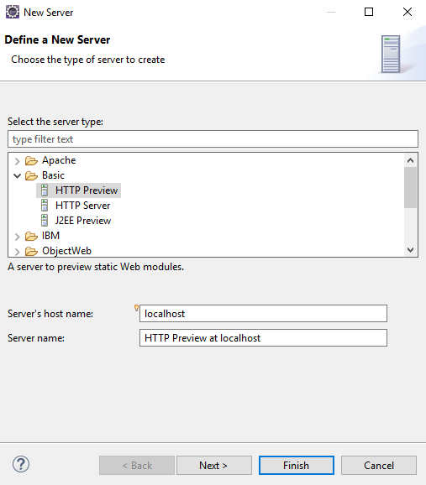
Eclipse
Agregando el servidor a Eclipse

Slide 42
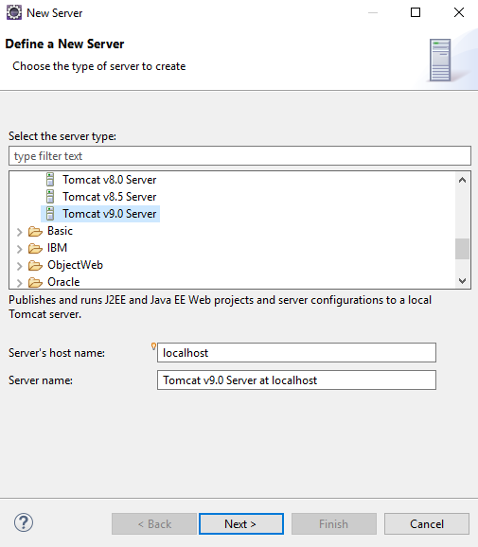
Eclipse
Agregando el servidor a Eclipse

Slide 43
Eclipse
Agregando el servidor a Eclipse

Slide 44
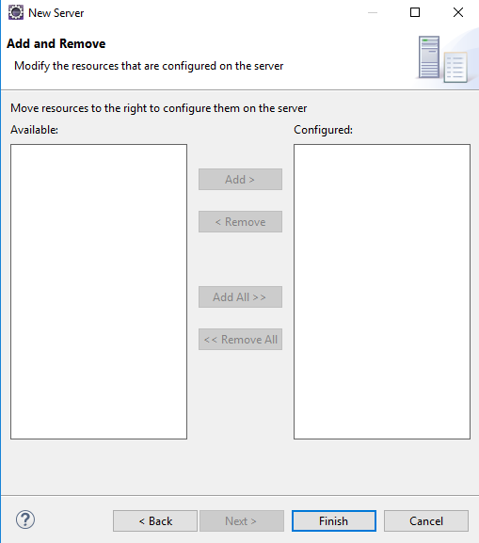
Eclipse
Agregando el servidor a Eclipse

Slide 45
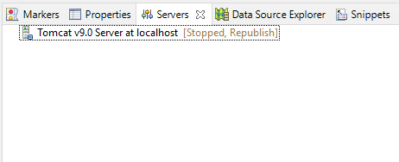
Eclipse
Agregando el servidor a Eclipse

Slide 46
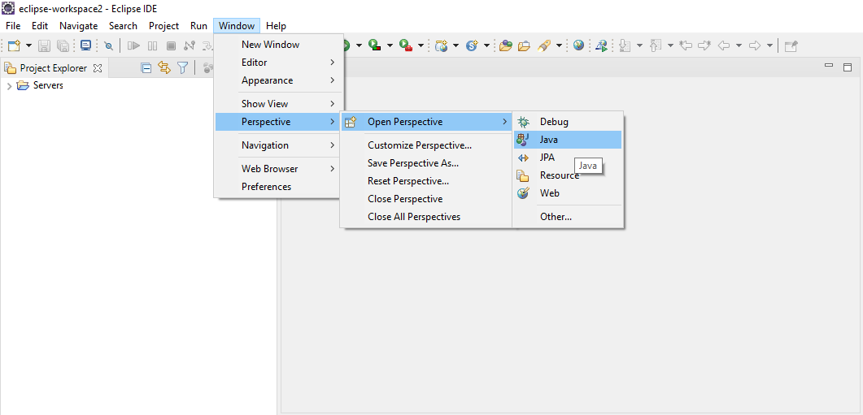
Creando un proyecto Eclipse
Creando un proyecto y agregando las librerías
Descargar Los Jar de Spring 5
2. Agregar los jar de Spring 5
Cambiando ventana de perspectiva

Slide 47
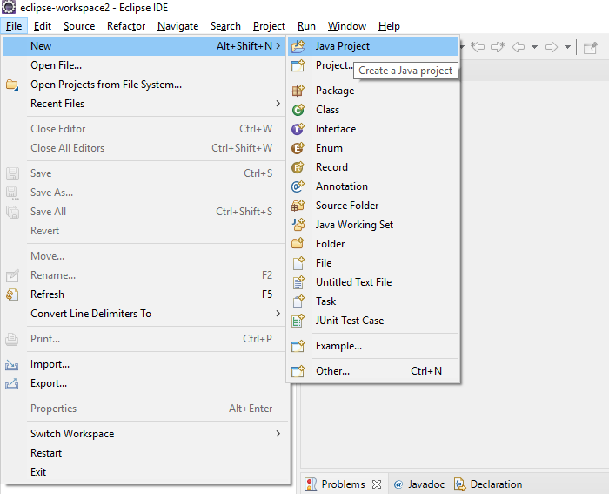
Creando un proyecto Eclipse
Creando un proyecto y agregando las librerías

Slide 48
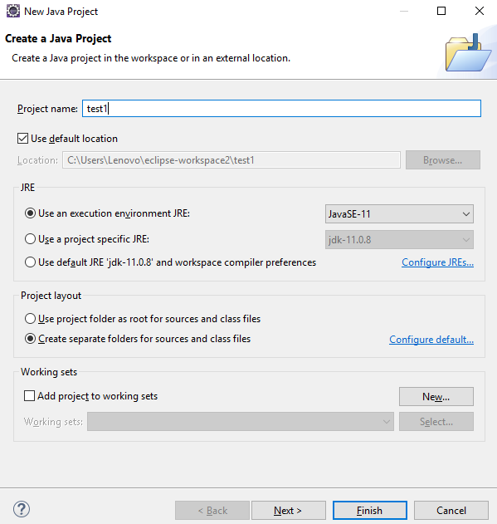
Creando un proyecto Eclipse
Creando un proyecto y agregando las librerías

Slide 49
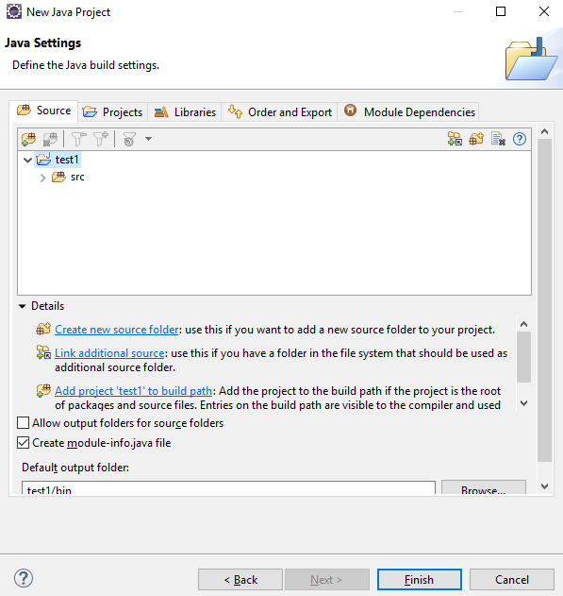
Creando un proyecto Eclipse
Creando un proyecto y agregando las librerías

Slide 50
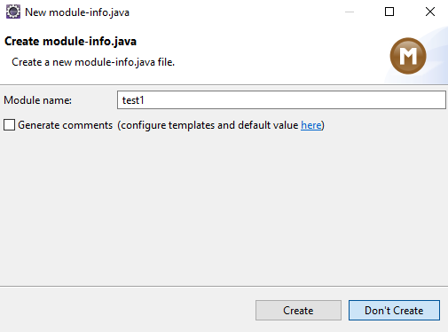
Creando un proyecto Eclipse
Creando un proyecto y agregando las librerías

Slide 51
Creando un proyecto Eclipse
Creando un proyecto y agregando las librerías
Ingresar al sitio web para descargar las librerías de Spring 5
https://repo.spring.io/release/org/springframework/spring/

Slide 52
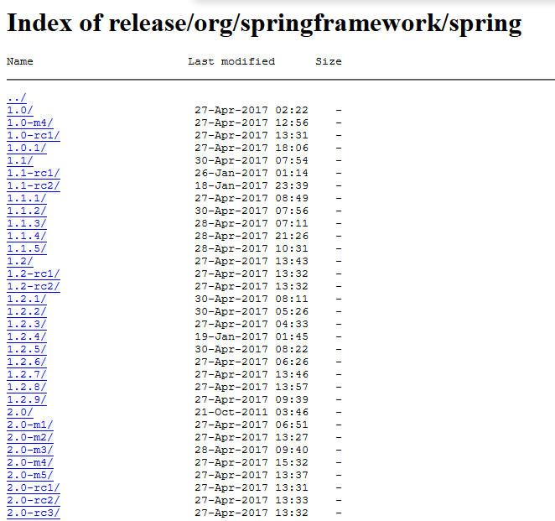
Creando un proyecto Eclipse
Creando un proyecto y agregando las librerías

Slide 53
Creando un proyecto Eclipse
Creando un proyecto y agregando las librerías

Slide 54
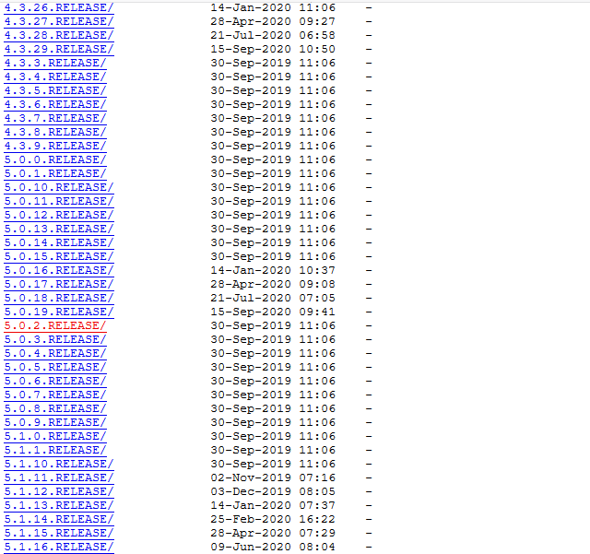
Creando un proyecto Eclipse
Creando un proyecto y agregando las librerías

Slide 55
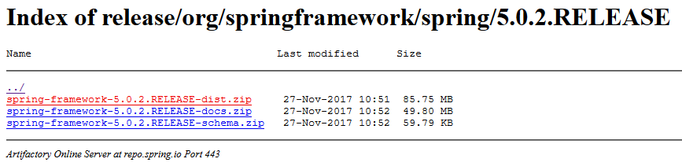
Creando un proyecto Eclipse
Creando un proyecto y agregando las librerías

Slide 56
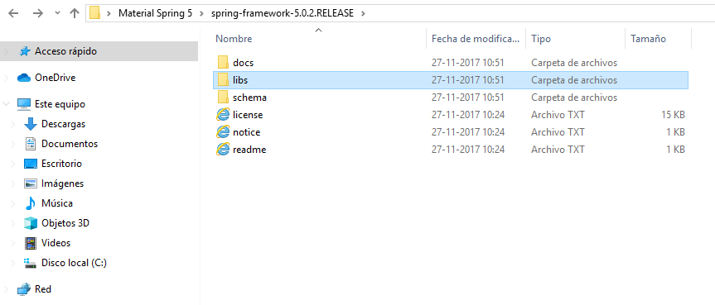
Creando un proyecto Eclipse
Creando un proyecto y agregando las librerías

Slide 57

Creando un proyecto Eclipse
Creando un proyecto y agregando las librerías

Slide 58

Creando un proyecto Eclipse
Creando un proyecto y agregando las librerías

Slide 59

Creando un proyecto Eclipse
Creando un proyecto y agregando las librerías

Slide 60


Creando un proyecto Eclipse
Creando un proyecto y agregando las librerías

Slide 61

Creando un proyecto Eclipse
Creando un proyecto y agregando las librerías

Slide 62

Creando un proyecto Eclipse
Creando un proyecto y agregando las librerías

Slide 63

Creando un proyecto Eclipse
Creando un proyecto y agregando las librerías

Slide 64

Creando un proyecto Eclipse
Creando un proyecto y agregando las librerías

Slide 65
Creando un proyecto Eclipse
Creando un proyecto y agregando las librerías

Slide 66

Creando un proyecto Eclipse
Creando un proyecto y agregando las librerías

Slide 67


Creando un proyecto Eclipse
Creando un proyecto y agregando las librerías

Slide 68

Creando un proyecto Eclipse
Creando un proyecto y agregando las librerías

Slide 69

Creando un proyecto Eclipse
Creando un proyecto y agregando las librerías

Slide 70
Creando un proyecto Eclipse
Actividad
Crear una aplicación java en Eclipse agregando las librerías de Spring 5

Slide 71


